Slide 1
QUIZ Prep!
Vous avez cinq minutes pour préparer l’examen
Notes:
You have 5 minutes to prepare for the quiz

Slide 2
French 2
SWBAT: Understand and explain the meaning of a french song

Slide 3
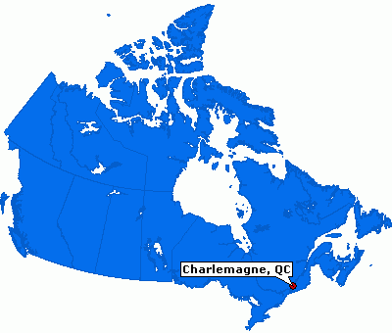
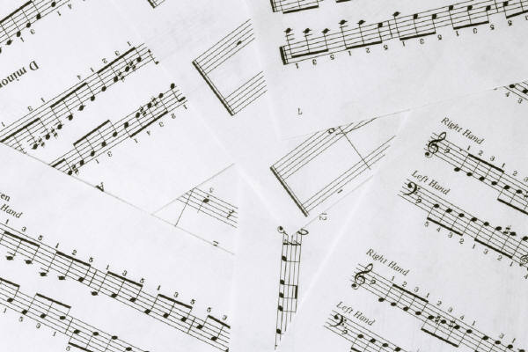
11
Notes:
Céline Dion est de Charlemagne, Québec. Elle a 11 frères et sœurs et elle est la cadette. Chaque membre de sa famille est musical ; ils jouent aux instruments et ils chantent. Céline chante depuis l’âge de 5 ans. Elle chante en anglais et en français. Elle a à moins 25 albums. Elle est très populaire.
Celine Dion is from Charlemagne, Quebec. She has 11 brothers and sisters and she is the youngest. Each member of her family is musical; they play instruments and they sing. Celine has sung since she was 5 years old. She sings in English and French. She has at least 25 albums. She is very popular.

Slide 4
“On ne change pas”
Regardez le titre. Quel est le sujet de la chanson?
Regardez le filme.
mmecall.weebly.com
What is the relationship between the children and the adults?
What do you think the song is about?
So, were you right?
Notes:
Look at the title. What is the subject of the song.
Watch the film.

Slide 5
Assurons-nous
So… were you right?
Trouvez des phrases qui montre (show) le message de la chanson. Mettez * à côté de ses phrases.
Est-ce que vous êtes d’accord avec ce message? Pourquoi?
Soulignez tous les verbes –er, -ir, -re
Notes:
Find

Slide 6
Qu’est-ce qu’ils font?
Regardez le film. Ecrivez des phrases pour expliquer ce qu’ils font.
http://www.youtube.com/watch?v=M6M3VrPyFyY&list=PLY6LgthOlWdANuxcVLPY4UXv4onX2ht0s&index=17
Echangez vos phrases avec quelqu’un d’autre. Faites un paragraphe avec leurs phrases, mais ajouter des idées!
Notes:
Watch the film. Write some sentences to explain what they are doing.
Exchange your sentences with someone else. Make a paragraph with their sentences, but add some ideas!

Slide 7
Décrire, dessiner, deviner / Passez le papier
Ecrivez une phrase (utilisez un verbe –re/-ir)
Passez le papier
Dessinez la phrase
Pliez le papier pour couvrir la phrase
Passez le papier
Ecrivez une phrase pour représenter le dessin
Pliez le papier pour couvrir le dessin
Passez le papier
Dessinez la phrase
Pliez le papier pour couvrir la phrase
Etc…
Notes:
Write a sentence
Pass the paper
Draw the sentence
Fold the paper in order to cover the sentence
Pass the paper
Write a sentence to represent the drawing
Fold the paper to cover the drawing
Pass the paper
Draw the sentence
Fold the paper to cover the phrase
Etc.

Slide 8
Sentence extending.

